Slide 1


ỦY BAN NHÂN DÂN QUẬN LONG BIÊN
TRƯỜNG MẦM NON BẮC BIÊN
LĨNH VỰC PHÁT TRIỂN NGÔN NGỮ
Truyện “câu chuyện về chú xe ủi”
Lứa tuổi: Nhà trẻ (24-36 tháng)

Slide 2

MỤC ĐÍCH YÊU CẦU
1. Kiến thức
- Trẻ biết tên chuyện, tên các nhân vật trong chuyện.
- Trẻ hiểu được nội dung câu chuyện
2. Kĩ năng
- Rèn luyện và phát triển ngôn ngữ cho trẻ thông qua các từ ngữ như “ xe ủi to, x ủi nhỏ”
- Phát triển kĩ năng ghi nhớ
3. Giáo dục
- Trẻ biết yêu thương giúp đỡ lẫn nhau
- Thái độ nghiêm túc trong giờ học

Slide 3

Ổn định tổ chức: Cô cho trẻ lắng nghe bài hát “em tập lái ô tô”

Slide 4
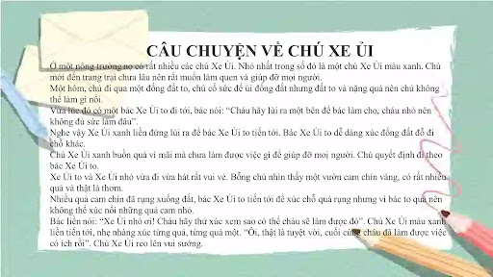
Cô kể lần 1

Slide 5


Cô kể lần 2
Cô kể lần 2
Cô kể lần 2
Cô kể lần 2
Cô kể lần 2

Slide 6
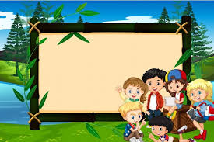
Đàm thoại :
-Cô vừa kể cho các con nghe câu chuyện gì nào?
-Trong câu chuyện có những nhân vật nào?
-Chiếc xe ủi nhỏ có màu gì các con?
-chiếc xe ủi đã giúp xe ủi xanh ủi đống đất to có màu gì?
- Chiếc xe ủi màu xanh có ủi được đống đất to không?
- Vậy ai đã ủi hộ đống đất to cho xe ủi màu xanh?
- Xe ủi đỏ và xe ủi xanh đã nhìn thấy gì?
- Lần này chiếc xe ủi nào đã xúc được nhiều qủa cam rụng đó?
- Xe ủi xanh đã làm gì khi đã làm được một công việc giúp đỡ mọi người?- Các con thấy tình bạn của chiếc xe ủi đỏ và xe ủi xanh như thế nào?
- Ở lớp các con đã yêu thương, giúp đỡ bạn mình chưa?

Slide 7

Giáo dục trẻ:
Bạn bè luôn giúp đỡ, chia sẻ niềm vui và những kho khăn vất vả...Vì vậy, chúng mình hãy yêu thương, giúp đỡ bạn, cho bạn chơi cùng, không đánh, cấu mắng bạn..

Slide 8
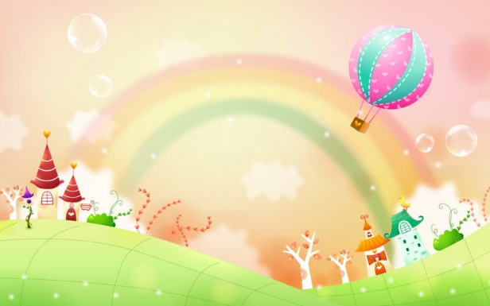
Tiết học đến đây là kết thúc rồi!!!
Xin chào các bậc phụ huynh và hẹn gặp lại các con ở tiết học lần sau

